Slide 1
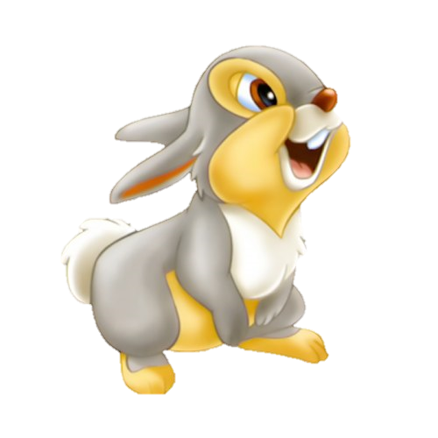
Артикуляционная сказка с использованием биоэнергопластики.
«В гостях у зайца Бубы»

Slide 2
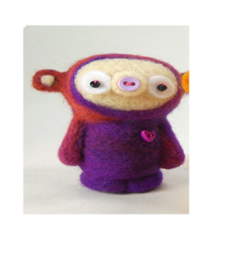
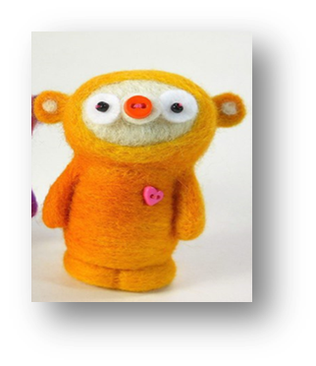
Чупа( «Хоботок») и Чупс («Лягушка») дружили с зайчиком Бубой («Бегемотик»).

Slide 3

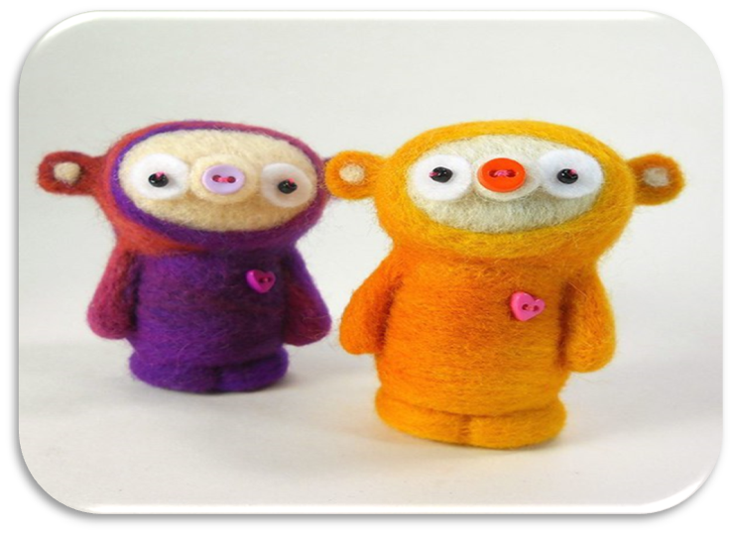

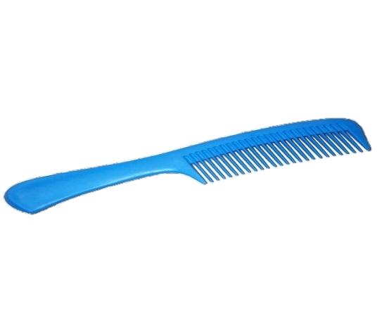
Проснулись как-то утром Чупа «Хоботок» и Чупс «Лягушка» , умылись, почистили зубки «Чистим зубки» , причесались «Расческа» и решили пойти в гости к зайцу Бубе «Бегемотик».

Slide 4
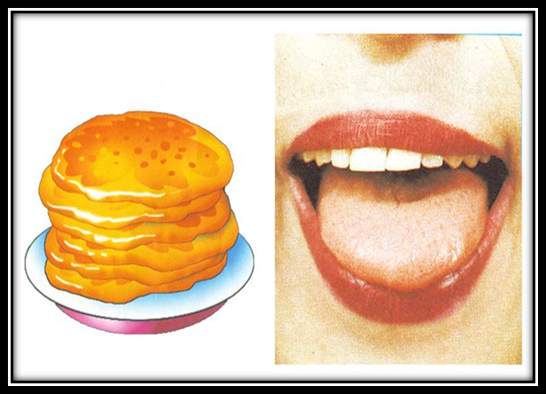
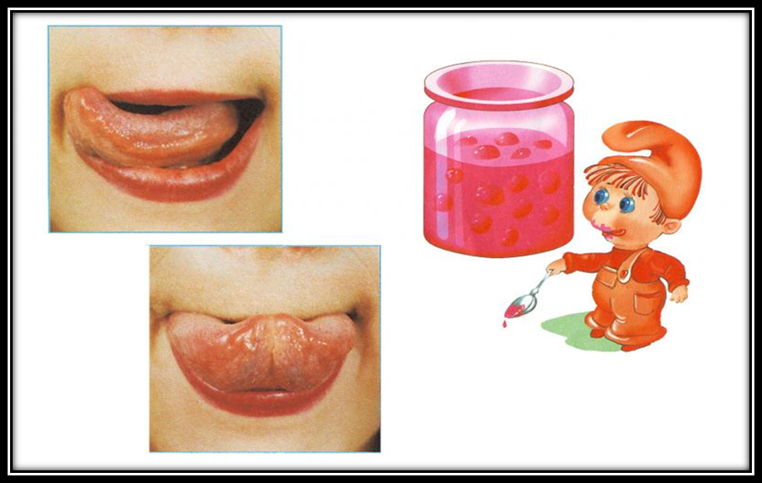
Решили чупики гостинец принести другу. Чупа «Хоботок» испекла блины «Блинчики», а Чупс «Лягушка» достал из холодильника сладкое варенье «Сладкое варенье».

Slide 5
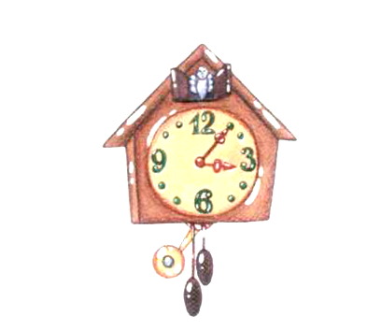

Посмотрели чупики на часы «Часы» и пошли в гости.

Slide 6
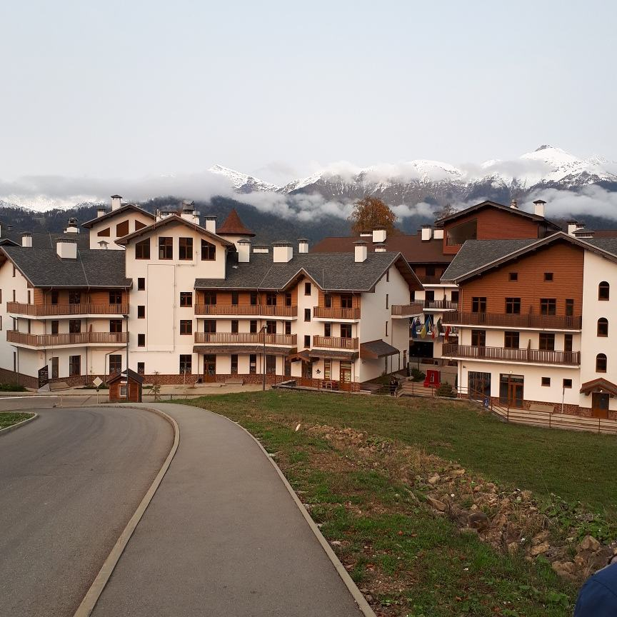


Чупа «Хоботок» и Чупс «Лягушка» встретили лошадку «Лошадка», и она предложила подвезти их. Сели чупики и поскакали «Лошадка» (Игра с ускорением)

Slide 7

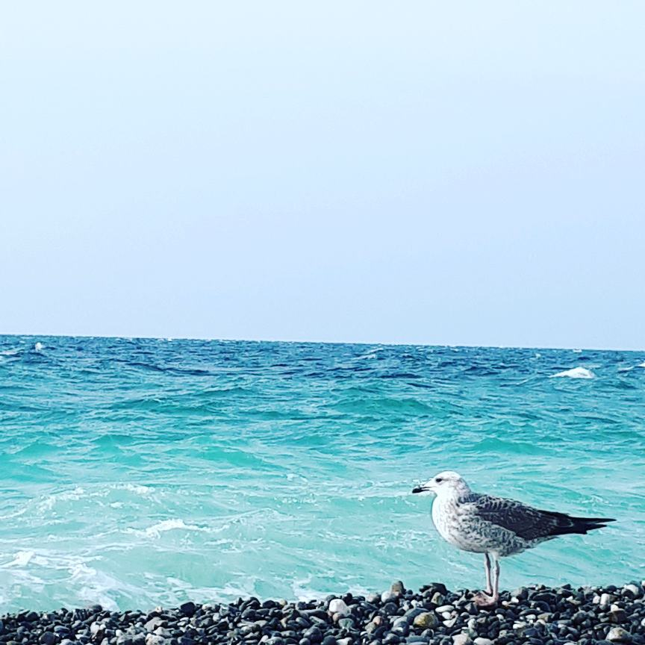

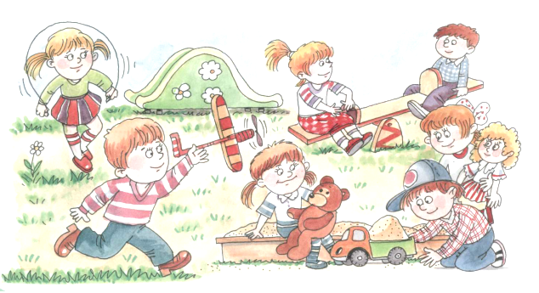
Подъехали чупики к речке, по которой плавала лодочка с парусом «Парус». Чупа «Хоботок» и Чупс «Лягушка» перешли по мостику «Кошка сердится» на лодочку «Парус» и поплыли по речке.

Slide 8
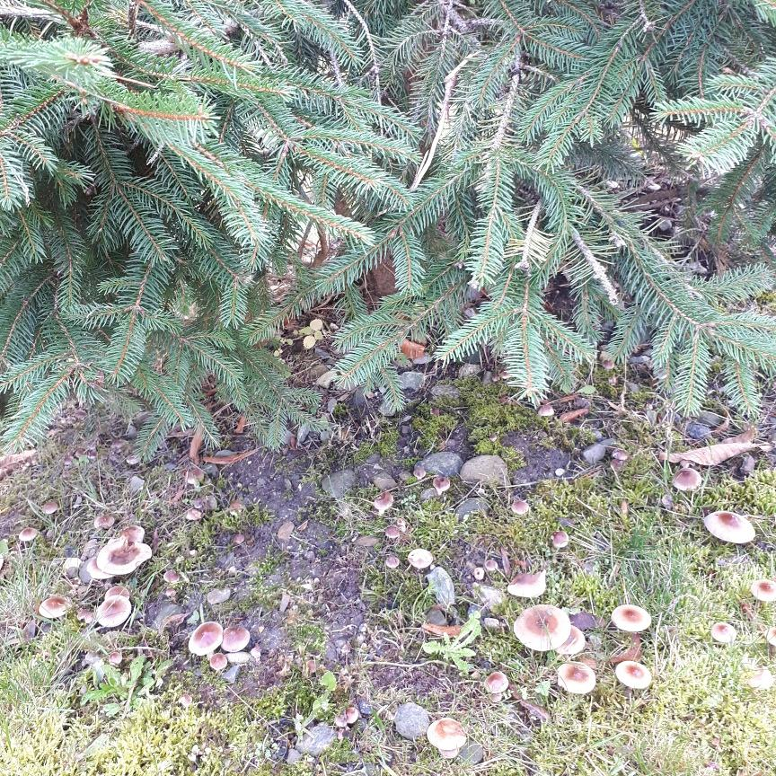
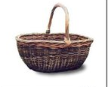


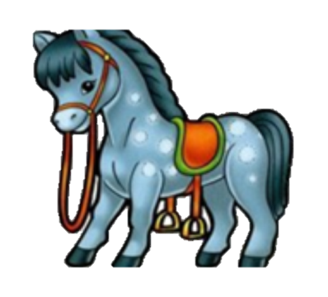
Подплыли чупики к лесу. В лесу много грибов «Гриб». Собрали целую корзину «Чашечка», сели на лошадку «Лошадка» и поскакали к зайцу.

Slide 9
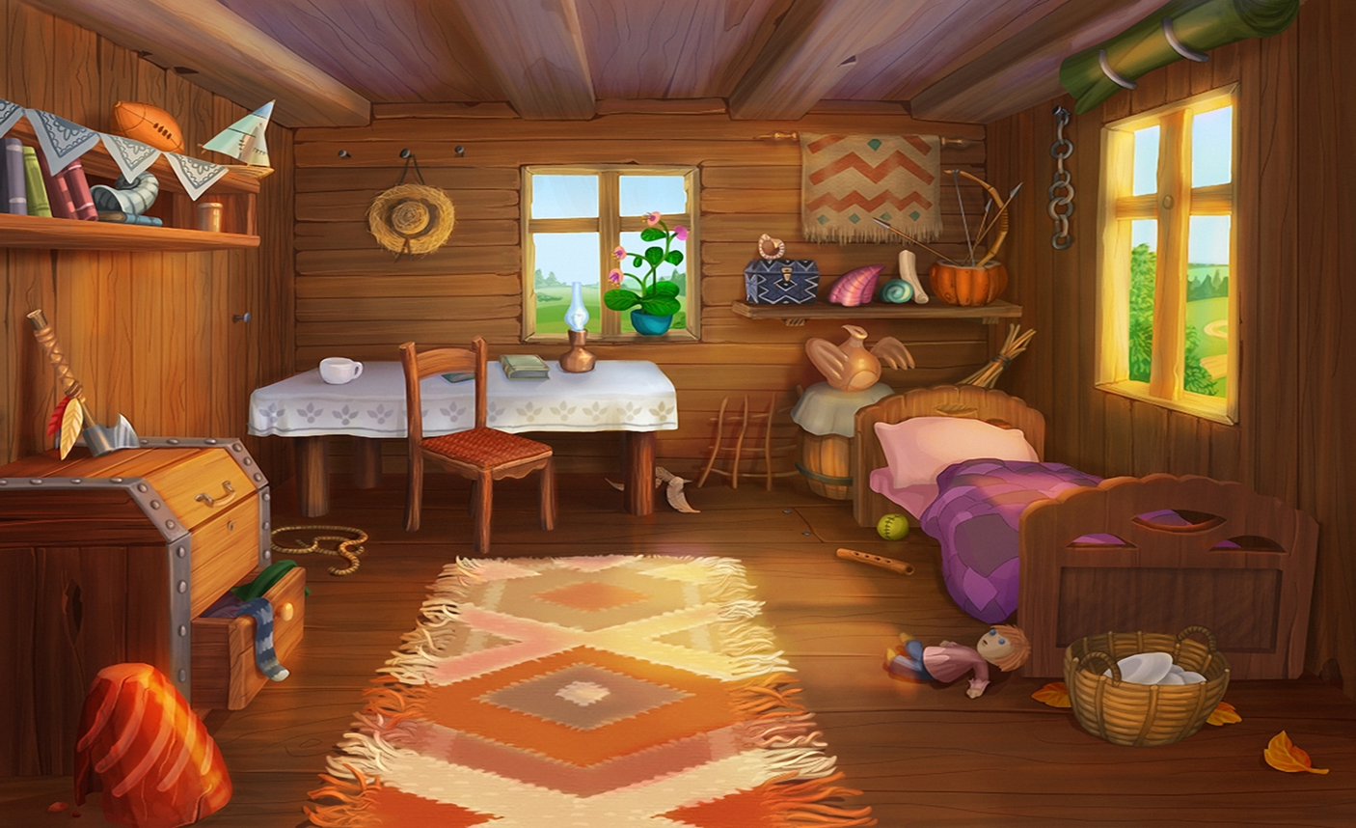

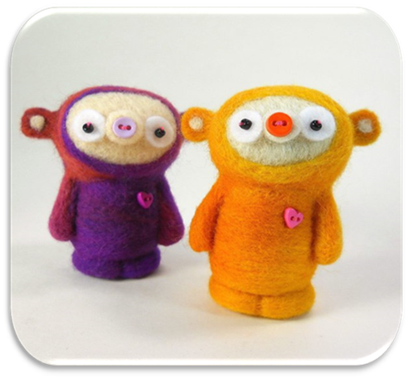
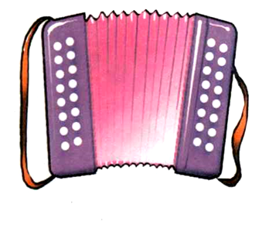
Зайчик Буба «Бегемот» обрадовался гостям и подаркам. Он сыграл на гармошке «Гармошка» для друзей.
Песенка очень понравилась Чупе «Хоботок» и Чупсу «Лягушка».

Slide 10
Вот вам сказка , а мне бубликов «Бублик» связка!
Конец

